Slide 1
UPISI U SREDNJU ŠKOLU

Slide 2
O čemu voditi računa?
- profesionalni razvoj (proces, osobnost, interesi, prepreke…)
- pogreške i zamke pri upisu (precjenjivanje/podcjenjivanje sposobnosti, prijatelji, želje roditelja…)
- informiranost (ponude, potražnja, institucije koje nude usluge)
- kompromis djeteta i roditelja
- tržište rada

Slide 3
Kod kuće se možete informirati putem INTERNETA:
na stranicama Hrvatskog zavoda za zapošljavanje www.hzz.hr,
vodič kroz zanimanja, putem HZZ, ili direktno: http://mrav.ffzg.hr/zanimanja) i
na stranicama: www.skole.hr

Slide 4
PRAVILNIK O ELEMENTIMA I KRITERIJIMA ZA UPIS U 1. RAZRED
Pravo upisa imaju svi učenici koji su završili osnovno obrazovanje do 17 godina starosti
Prijave i upisi se vrše putem Nacionalnog informacijskog sustava (www.upisi.hr)
Sve dodatne informacije vezane uz ostvarivanje pojedinih prava i posebnosti, propisane su Pravilnikom i Zakonom o odgoju i obrazovanju

Slide 5
ZDRAVSTVENE TEŠKOĆE
Učenici s mišljenjem HZZ-a dobivaju dodatan bod na upisu
Razrednici unose bod
Samo oni koji su pozvani od školskog liječnika da imaju određene zdravstvene teškoće

Slide 6
RAČUNANJE BODOVA ZA UPIS I ELEMENTI VREDNOVANJA
ZAJEDNIČKI, DODATNI I POSEBNI ELEMENT
Zajednički: prosjeci zaključnih ocjena svih predmeta u zadnja 4 razreda na dvije decimale (najviše 20 bodova)
Dodatni: sposobnost, darovitost i znanja (na osnovi provjere određene škole, na osnovi rezultata postignutih na natjecanjima u znanju, na osnovi rezultata s natjecanja školskih sportskih društava)
Posebni element: kandidati sa zdravstvenim teškoćama, kandidati koji žive u otežanim uvjetima obrazovanja (socijalni uvjeti), učenici romske manjine

Slide 7
BODOVANJE ZA GIMNAZIJE I STRUKOVNE (ČETVEROGODIŠNJE) ŠKOLE
ZAJEDNIČKI ELEMENT
Konačan uspjeh od 5.-8. na dvije decimale
Prosjeci ocjena za 7. i 8. razred iz HJ, MAT, NJJ
Prosjek ocjena za 7. i 8. razred iz dva predmeta propisana Pravilnikom za pojedinu školu
Prosjek ocjena za 1 predmet koji određuje škola

Slide 8
RAČUNANJE UKUPNOG PROSJEKA ZA SVE 4 GODINE I PROSJEKA ZA OBVEZNE PREDMETE
 | 5. RAZRED | 6. RAZRED | 7. RAZRED | 8. RAZRED | UKUPNO
UKUPAN PROSJEK | 4,50 | 5,00 | 4,50 | 5,00 | 19,00
PROSJEK OCJENA IZ OBVEZNIH PREDMETA | 7 RAZRED | 8. RAZRED | UKUPNO
Hrvatski jezik | 5 | 4
Matematika | 4 | 4
Njemački | 5 | 4
Ukupno | 14 | 12 | 26

Slide 9
PROSJEK OCJ. IZ PREDMETA ZA POJEDINU ŠKOLU (prema popisu predmeta) | 7. RAZRED | 8. RAZRED | UKUPNO
Fizika | 4 | 5
Tehnički | 4 | 4
Ukupno | 8 | 9 | 17
PROSJEK OCJENA IZ PREDMETA PREMA IZBORU ŠKOLE | 7. RAZRED | 8. RAZRED | UKUPNO
Kemija | 5 | 5 | 10

Slide 10
KONAČAN ZBROJ
19
26
62
17
10

Slide 11
BODOVANJE ZA STRUKOVNE ŠKOLE I OBRTNIČKA ZANIMANJA
 | 5. RAZRED | 6. RAZRED | 7. RAZRED | 8. RAZRED | UKUPNO
UKUPAN PROSJEK | 4,50 | 5,00 | 4,00 | 4,50 | 18,00
PROSJEK OCJENA IZ PREDMETA | 7. RAZRED | 8 RAZRED
HRVATSKI | 5 | 4
MATEMATIKA | 4 | 5
NJEMAČKI | 4 | 4
UKUPNO | 13 | 13 | 26
18
26
44

Slide 12
KAKO SE RAČUNA DODATNI ELEMENT?
Boduju se rezultati postignuti iz znanja za glavne predmete (HJ, MAT, EJ), rezultati za 2 važna predmeta za pojedine škole i za 1 predmet koji je odabrala pojedina škola
Boduju se samo državna i međunarodna natjecanja
 | MJESTO | RAZRED | BODOVI
POJEDINAC | 1., 2., 3. | 5.,6.,7.,8. | IZRAVAN UPIS
ČLAN SKUPINE | 1. | 5.,6.,7.,8. | 4 BODA
ČLAN SKUPINE | 2. | 5.,6.,7.,8. | 3 BODA
ČLAN SKUPINE | 3. | 5.,6.,7.,8. | 2 BODA
ČLAN SKUPINE | SUDJELOVANJE | 5.,6.,7.,8. | 1 BOD

Slide 13
BODOVANJE SPORTSKIH REZULTATA
Boduju se rezultati postignuti na natjecanjima školskih sportskih društava od 5.-8. razreda
Detalji o postupcima i prikupljanju dokumentacije možete pronaći u Pravilniku o elementima i kriterijima za upis u sr. školu
 | MJESTO | RAZRED | BODOVI
ČLAN SKUPINE | 1. | 5. – 8. | 3
 | 2. | 5. - 8. | 2
 | 3. | 5. – 8. | 1

Slide 14
ROKOVI ZA UPIS U ODJELE ZA SPORTAŠE
Kandidati koji se upisuju u razrede za sportaše iskazuju interes za upis u NISpuSŠ-u | 25.-31.5.2017.
Središnji državni ured za šport šalje nerangirane liste kandidata po sportovima nacionalnim sportskim savezima u svrhu izrade rang lista | 1.6.2017.
Nacionalni sportski savez izrađuje preliminarne rang-liste prema kriterijima sportske uspješnosti | 2.-12.6.2017.
Nac. sportski savez službeno objavljuje preliminarne rang-liste na naslovnicama svojih stranica | 13.6.2017.
Prigovori kandidata | 13.-19.6.2017.
Objava službene rang liste | 20.6.2017.
Unos rang lista i dodjela bodova kandidatima | 20.-23.6.2017.

Slide 15
BODOVANJE POSEBNOG ELEMENTA
Poseban element vrednovanja čini uspjeh kandidata koji su ostvarili u otežanim uvjetima obrazovanja
Kandidatima će se priznati ostvarivanje isključivo jednoga (najpovoljnijega) od sljedećih prava:
- kandidat sa zdravstvenim teškoćama
-kandidat koji živi uz jednoga ili oba roditelja s dugotrajnom teškom bolesti
-kandidat koji živi uz dugotrajno nezaposlena oba roditelja
-kandidat koji živi uz samohranoga roditelja korisnika socijalne skrbi
-kandidat kojem je jedan roditelj preminuo
-kandidat koji je bez roditelja ili odgovarajuće roditeljske skrbi
-kandidat koji je pripadnik romske nacionalne manjine i
Za detaljne informacije o tu navedenim "Posebnim elementima" pogledajte Pravilnik o elementima i kriterijima za izbor kandidata za upis u I. r azred srednje škole. Za sve gore navedene slučajeve propisana je određena dokumentacija koju trebate dostaviti.

Slide 16
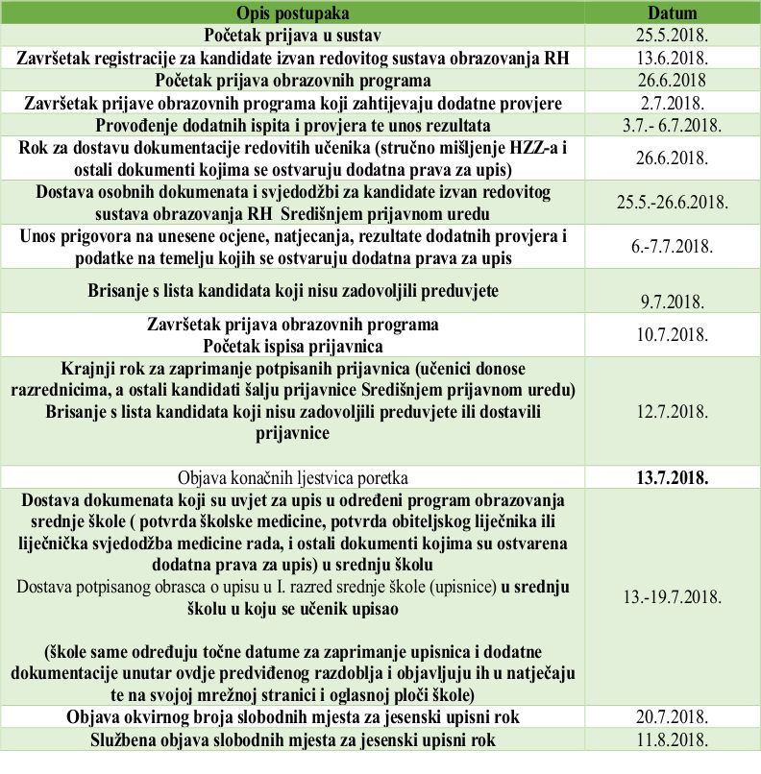

Slide 17
JESENSKI ROK
Početak prijava u sustav i prijava obr. programa | 21.8.2018.
Rok za dostavu dokumentacije (mišljenje HZZ, dokumenti za dodatna prava) | 21.8.2017.
Završetak prijave obr. Programa koji zahtijevaju dodatne provjere | 22.8.2018.
Provođenje dodatnih ispita i provjera | 23.8.2018.
Unos prigovora na unesene ocjene, natjecanja, rez. Dodatnih provjera za dodatne bodove | 24.8.2018.
Završetak prijava obr. Programa i početak ispisa prijavnica | 28.8.2018.
Krajnji rok za zaprimanje potpisanih prijavnica (razrednicima) | 29.8.2018.
Objava konačnih ljestvica poretka | 30.8.2018.
Dostava dokumenata koji su uvjet za upis (potvrde, liječničke potvrde i dr. za dodatne bodove) Dostava potpisane upisnice u srednju školu | 31.8.2018.
Objava slobodnih upisnih mjesta nakon jesenskog roka | 1.9.2018.

Slide 18
PRIJAVA KANDIDATA S TEŠKOĆAMA U RAZVOJU LJETNI ROK
Kandidati s teškoćama u razvoju prijavljuju se u uredima državne uprave u županiji te iskazuju svoj odabir s liste prioriteta redom kako bi željeli upisati obrazovne programe | 25.5 – 9.6.2018.
Dostava osobnih dokumenata i svjedodžbi za kandidate s teškoćama u razvoju izvan redovitog sustava obrazovanja RH Središnjem prijavnom uredu | 25.5 – 15.6.2018.
Upisna povjerenstva ureda državne uprave unose navedene odabire u sustav | 25.5. – 15.6.2018.
Zatvaranje mogućnosti unosa odabira kandidata | 15.6.2018.
Provođenje dodatnih provjera za kandidate s teškoćama u razvoju i unos rezultata u sustav | 18. – 19.6.2018.
Rangiranje kandidata sukladno listama prioriteta | 21.6.2018.

Slide 19
PRIMJERENI OBLICI ŠKOLOVANJA
Učenici koji su OŠ završili prema rješenju o prilagođenom ili individualiziranom programu prošli su obradu HZZ-a te dobili njihovo mišljenje
- mišljenje i rješenje o programu nose sa sobom u Ured državne uprave te ondje obavljaju cjelokupan postupak upisa
- original mišljenje nose u srednju školu, a kopiju Uredu
- rok je od 25.5. do 9.6.2018.
- nisu dužni dostaviti prijavnicu srednjoj školi
- na listu stavljaju škole prema prioritetima

Slide 20
ZDRAVSTVENI PREDUVJETI
- Provjeriti na upisi.hr (obrazovni programi) koje škole traže potvrdu školskog liječnika ili medicine rada o zdravstvenom stanju učenika
- obrtnička zanimanja zahtijevaju potvrdu medicine rada najkasnije do kraja prvog polugodišta
- neka strukovna zanimanja također traže i potvrdu o zdravstvenom stanju od školskog liječnika
- provjeriti što prije jer šk. liječinca ide na godišnji odmor krajem lipnja

Slide 21
NATJEČAJ ZA UPIS
Sve srednje škole dužne su unijeti sve uvjete i zahtjeve za upis učenika u Nacionalni sustav (upisi.hr)
Rok je 20.6.2018.
Svi programi, predmet važan za upis, zdravstvena dokumentacija i dr. treba biti vidljiva u programu i na stranicama pojedinih škola

Slide 22
MREŽNE STRANICE VAŽNE ZA UPIS
www.upisi.hr - Nacionalni informacijski sustav
www.mzos.hr – Ministarstvo obrazovanja
www.srednja.hr
www.ucenici.hr
www.skole.hr

Slide 23
SRETNO U SREDNJOJ!
Maja ŠKalić, pedagoginja

